Slide 1
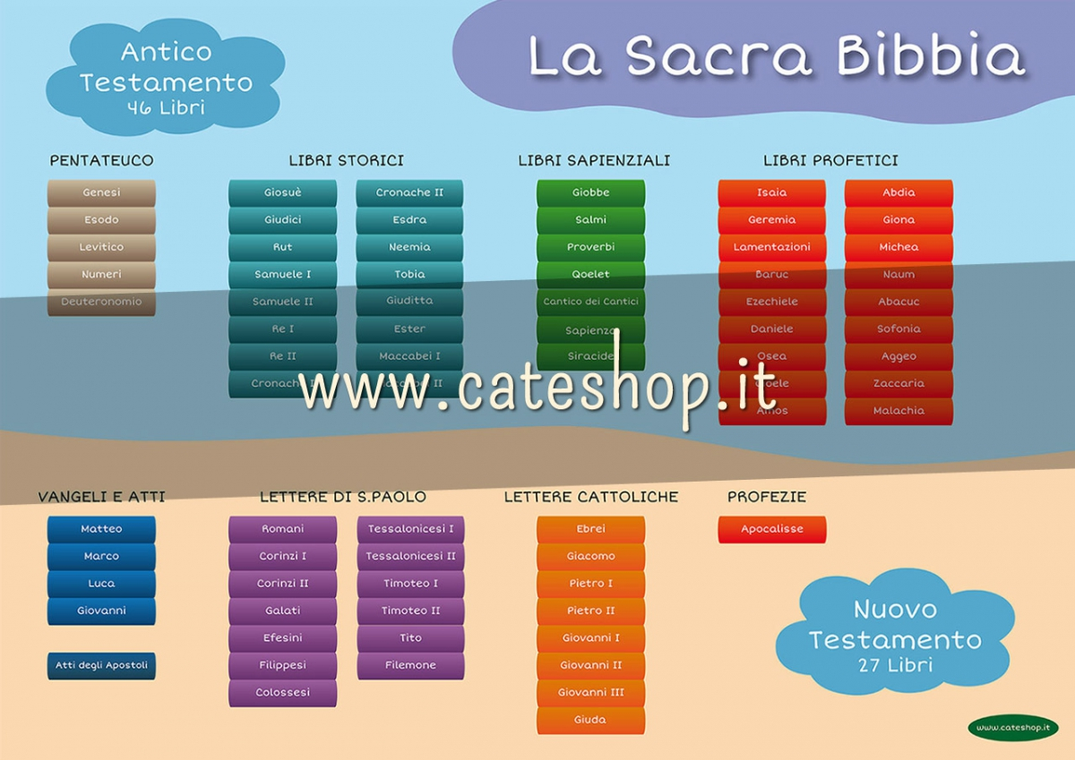
PENTATEUCO
Genesi
Esodo
Levitico
Numeri
Deuteronomio
LIBRI STORICI
LIBRI SAPIENZIALI
LIBRI PROFETICI
Giosuè
Giudici
Rut
Samuele I
Samuele II
Re I
Re II
Cronache I
Cronache II
Esdra
Neemia
Tobia
Giuditta
Ester
Maccabei I
Maccabei II
Giobbe
Salmi
Proverbi
Qohelet
Siracide
Sapienza
Cantico dei Cantici
Isaia
Geremia
Lamentazioni
Baruc
Ezechiele
Daniele
Esea
Gioele
Amos
Abdia
Giona
Michea
Naum
Abacuc
Sofonia
Aggeo
Zaccaria
Malachia
Note:

Slide 2
Note:

Slide 3
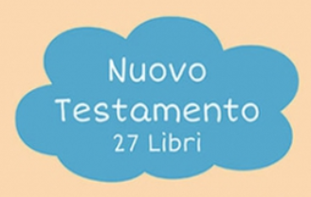
Note:

Slide 4
Note:

Slide 5
Note:

Slide 6
Note:

Slide 7

La BIBBIA e la sua Struttura
Note: nell’arco di più ... di mille anni

Slide 8

Note:

Slide 9

Note:

Slide 10

Note:

Slide 11

Note:

Slide 12
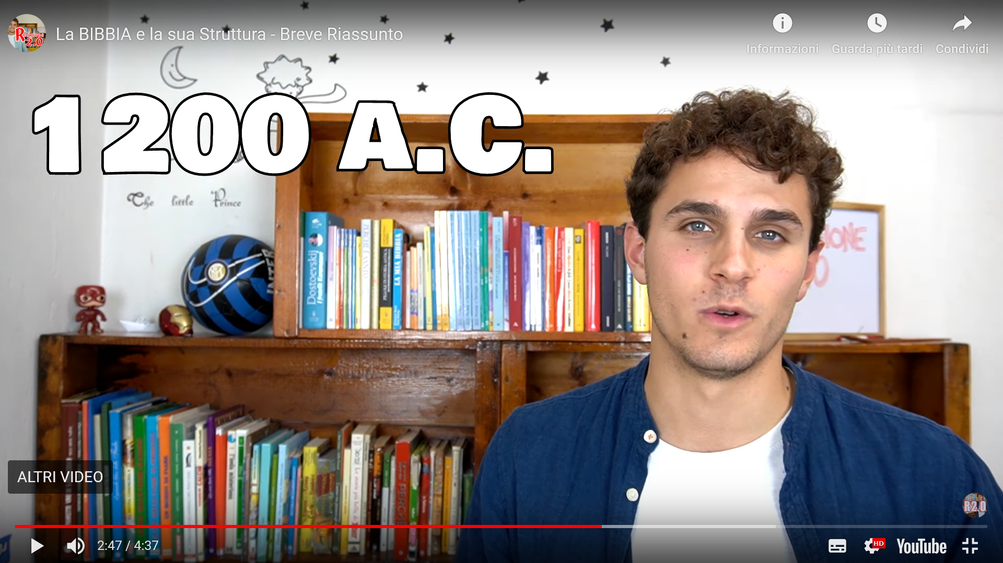
1200 a.C. : INIZIO DELLA SCRITTURA DEI LIBRI CHE FORMANO L’ANTICO TESTAMENTO

Slide 13

Note: l’Antico Testameto per gli Ebrei

Slide 14
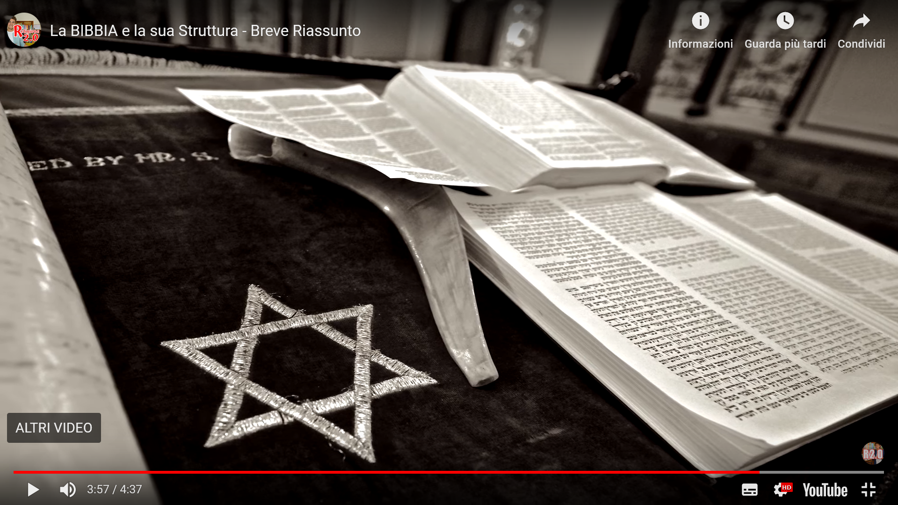
Note: contiene l'intera rivelazione divina, sia per mezzo della Torah consegnata a Mosè sul Monte Sinai nel XIV/XIII secolo a.C

Slide 15

In gran parte non si conoscono gli
‘scrittori’ dei libri dell’antico testamento
Note:

